Slide 1
МБДОУ детский сад «Оленёнок»
Физкультурное занятие для детей старших групп
«Капельки»
«Неваляшки»
Инструктор
по физическому воспитанию
Аншаков В.А.

Slide 2
Задачи: - повторить ходьбу и бег по кругу; - разучить прыжки в длину с места; - упражнять в ползание на четвереньках и прокатывание мяча головой.
Ход проведения.
Вводная часть: Построение в шеренгу. Воспитатель обращает внимание детей на круг , выложенный на полу на полу из веревки или (шнура). Перестроение в колону по одному. Ведущий, соединяясь с последним в колоне ребенком, образует круг. Ходьба и бег по кругу.
Основная часть:
- Общеразвивающие упражнения /ОРУ/
- Основные виды движения /ОВД/
Подвижная игра «Совушка»
Заключительная часть: Рефлексия

Slide 3
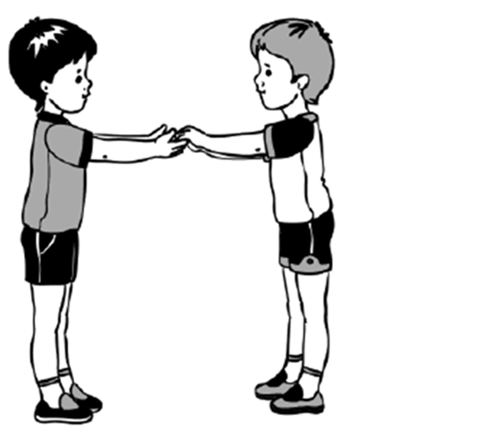
ОРУ с веревкой (шнур)
1.И.п- основная стойка лицом к лицу. Веревка хватом сверху обеими руками вниз. 1- веревку поднять вверх. Правую ногу отставить назад на носок: 2- вернуться в исходное положение. То же левой ногой

Slide 4
2.И.п- стойка ноги врозь, веревка в обеих руках вниз. 1- поднять веревку вверх; 2- наклон вниз, коснуться пола: 3- выпрямиться, поднять веревку вверх; 4- вернуться в исходное положение. Повторить 6-8 раз

Slide 5
3.И.п- Основная стойка, веревка хватом обеими руками у груди. 1-2- присесть. Веревку вынести вперед; 3-4- вернуться в исходное положение.

Slide 6
4.И.п- стойка в упоре на коленях, веревка хватом сверху вниз. 1 – поворот вправо, коснуться пятки левой ноги: 2 вернуться в исходное положение. То же влево.

Slide 7
5.И.п-лежа на животе, руки с веревкой согнуты в локтях. 1- веревку вверх – вперед ; 2- вернуться в исходное положение.

Slide 8
6.И.п-стоя боком к веревке, веревка на полу . Прыжки через веревку справа и слева, продвигаясь вперед. В чередовании с небольшой паузой.

Slide 9
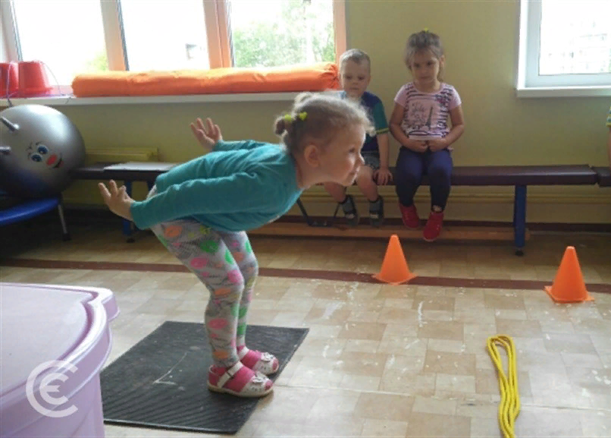
Основные виды движения
1. Прыжки в длину с места (расстояние 40см),
повторить 6-8раз

Slide 10
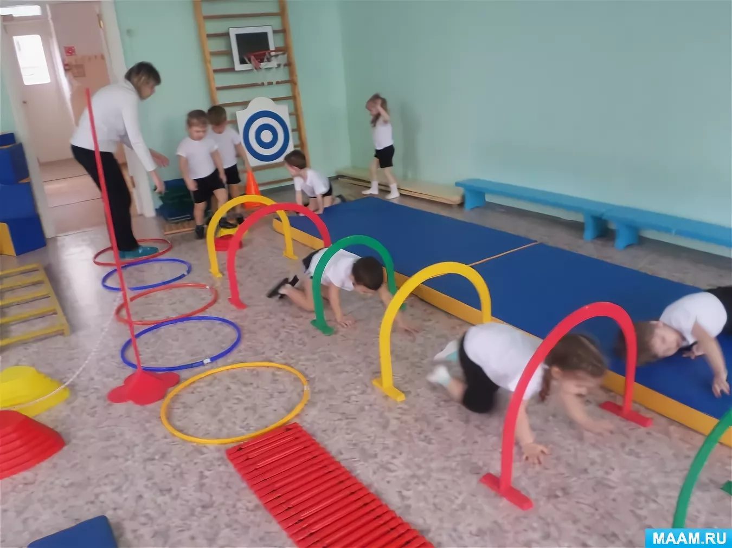
2. Проползание под дугами на четвереньках, подталкивая мяч

Slide 11
3. Броски мяча вверх.

Slide 12
совушка

